Slide 1
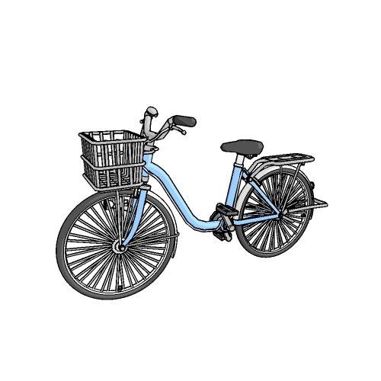


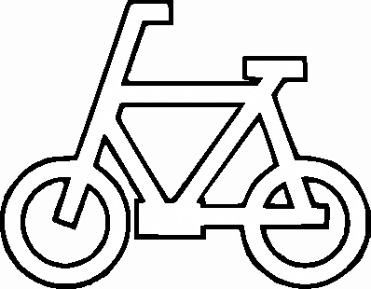
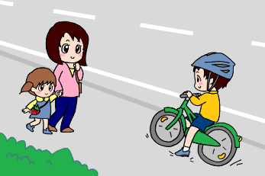
交通安全情報
熊本県警察
県内の交通事故発生状況（令和８年４月現在）
 | 発生件数 | 死者数 | 負傷者数
熊本県内の交通事故発生状況 | 992件(+84件） | 18人（+6人） | 1,201人（+100人）
上記のうち、 自転車が関係した交通事故 | 152件（+28件） | 1人（±0人） | 153人（+25人）
「中学生」が乗車する自転車が関係した交通事故 | 14件（+6件） | 0人（±0人） | 14人（+6人）
「高校生」が乗車する自転車が関係した交通事故 | 33件（+7件） | 0人（±0人） | 33人（+4人）
※ 前年同期比の数値を（ ）内に記載しています。
自転車の歩道通行のルール
１ 歩道通行できるとき
自転車は車道通行が原則ですが、
次のようなときは、歩道を通行することができます。
① 道路標識・標示で歩道通行ができるとされているとき
② １３歳未満の方若しくは７０歳以上の方又は一定の身
体障害を有する方が運転するとき
③ 車道又は交通の状況に照らして、自転車の通行を確保
するため、自転車が歩道通行することがやむ得ないと認
められるとき
２ 歩道を通行するときのルール
① 歩道を通行する場合は、歩道の中央から
車道寄りの部分を徐行する
また、自転車の進行が歩行者の通行を妨げることとな
る場合は、一時停止する
② 歩道に「普通自転車通行指定部分」が設けられている
場合には、通行指定部分を徐行する

